Slide 1
Проектный практикум сайт-гайд по игре Factorio
Команда «Факторики»

Slide 2
Наша команда
Винник Константин
Аналитик (тимлид) –
занимается сбором и анализом информации по нашему собственному
прохождению игры. Также организует работу команды по проекту.
Мельникова Полина
Дизайнер –
занимается разработкой дизайна нашего продукта – сайта.
Также разрабатывает презентацию для защиты проекта.
Сапкалова Кристина
Программист –
занимается созданием сайта.

Slide 3
Цель проекта
Создать сайт-гайд, который поможет новичкам в игре Factorio достичь финала игры – запуска ракеты.

Slide 4
проблемы игроков factorio
Основной проблемой является то, что игрокам Factorio регулярно необходимы советы, содержащие в себе последовательность действий для прохождения игры.

Slide 5
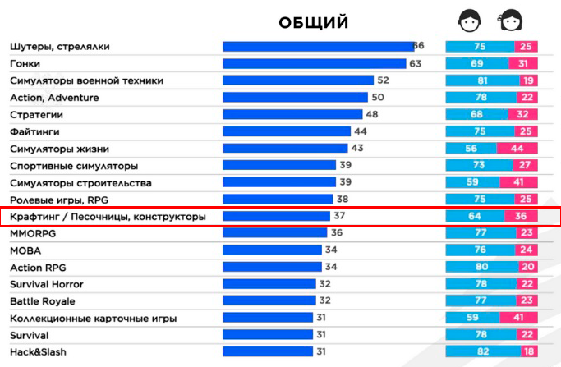
аудитория (наш потенциальный пользователь)
Новостное издание Overclockers

Slide 6
Аналоги
Название сайта аналога | Разделение на категории | Отсутствие лишнего контента | Наличие навигации
YVID | Нет | Да | Нет
WIKI | Да | Нет | Да
REDDIT | Нет | Нет | Нет
FACTORIOGUIDE (Наш сайт) | Да | Да | Да

Slide 7
Продукт (решение проблемы игроков Factorio)
Решением является создание одностраничного сайта, ориентированного на стационарные компьютеры, на котором будет приведён один из алгоритмов запуска ракеты, основанный на нашем прохождении игры.

Slide 8
Требования к продукту и MVP (МИНИМАЛЬНО ЖИЗНЕСПОСОБНЫЙ ПРОДУКТ)
Информация на сайте структурирована по мере прохождения игры.
Сайт содержит навигацию.
На сайте изложен один из вариантов прохождения игры.
Описаны основные механики Factorio.
Информация и картинки взяты из нашего собственного прохождения.
Вся информация представлена на одной странице сайта.

Slide 9
Результат работы
Карточка проекта:
https://project.ai-info.ru/teams/faktoriki
Игра Factorio пройдена, произведён анализ собранной информации:
https://urfume.sharepoint.com/:w:/s/20-021/EbNlnuan3JxLg2-PNm-iJUIBDgK8G7f-ofkKRBcx8Mu7Yw?e=8wd4zL
Создан дизайн сайта:
https://www.figma.com/file/7MoxF9NhYiLkXKMtzmUTa3/Factorio?node-id=0%3A1
Готов сайт:
http://factorio-guide.tilda.ws

Slide 10
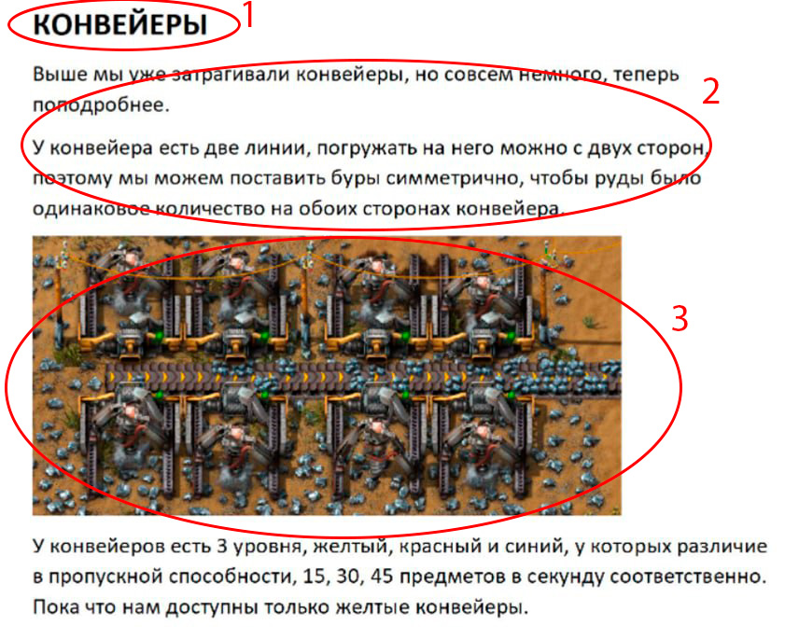
Текст для гайда
1 – Для каждого блока информации аналитик писал его название и выделял его.
2 – Текст гайда.
3 – Изображения, сделанные во время игры.

Slide 11
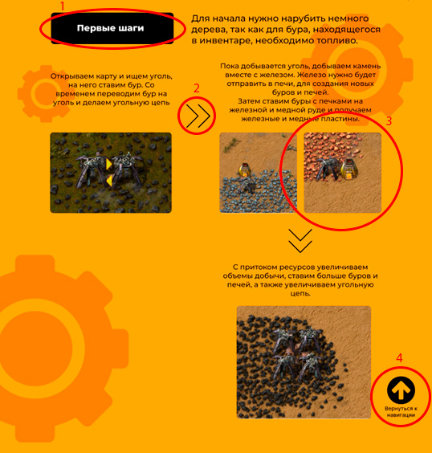
Дизайн сайта в Figma
1 - Каждый заголовок находится в черной рамке с закругленными краями, так как логотип игры тоже не имеет острых углов.
2 - Стрелки выполнены в стиле конвейерных лент из игры.
3- У картинок закруглены края так же, как и у плашек заголовков.
4 - Кнопка в правом нижнем углу каждого блока возвращает в панель навигации.

Slide 12
Сайт в Tilda

Slide 13
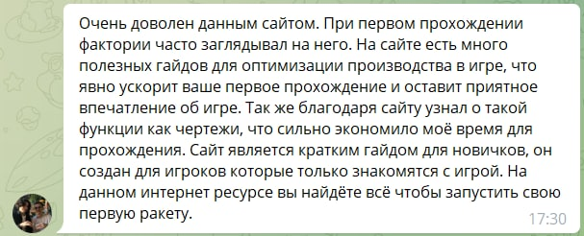
Тестирование

Slide 14
Проектный практикум: сайт-гайд по игре Factorio
Спасибо за внимание!
Команда «Факторики»

